Slide 1
🎓 EduAccess
Système Intelligent de Détection Précoce des Difficultés d'Apprentissage
Projet 1 — Module Développement & Déploiement d'Applications Intelligentes
Équipe de Réalisation — EMSI 5IA&DATA
• Houssam Nassih : Cadrage Métier, Problématique & Éthique
• Anas Nassih : Data Engineering, Ingestion OULAD (10.6M) & Feature Engineering
• Reddad Chaouay : Machine Learning, Comparaison des Modèles & Interprétabilité
• Saad Rakba: Architecture Système & Développement API FastAPI
• Amine Qamah : Frontend Streamlit, Tests Pytest & Déploiement Docker

Slide 2
1. Contexte Métier & Problématique Académique
🎓 EduAccess — Cadrage Métier
👤 Houssam
Cadrage Métier & Vision
⚠️ Constat & Défis Actuels
• Le décrochage en enseignement supérieur (surtout à distance / e-learning) dépasse souvent 35% à 45%.
• Détection trop tardive : les universités ne découvrent l'échec qu'après les examens finaux de semestre.
• Conséquence : impossibilité d'agir à temps pour sauver le parcours académique de l'étudiant.
• Coût humain et financier élevé pour les étudiants et les institutions d'enseignement.
🎯 Objectifs Clés d'EduAccess
• Exploiter les traces d'apprentissage dès les 30 à 60 premiers jours du semestre.
• Prédire précocement les signaux faibles d'abandon ou d'échec académique.
• Générer automatiquement des plans d'accompagnement individualisés (tutorat, calendrier).
• Transformer une gestion réactive de l'échec en une stratégie préventive et proactive.

Slide 3
2. Cadre Éthique, Législation & Règle d'Or
🎓 EduAccess — Éthique de l'IA
👤 Houssam
Cadrage Métier & Vision
⚖️ Règle Fondamentale du Projet
• Outil d'Aide à la Décision STRICTEMENT bienveillant : en aucun cas un système d'exclusion ou de sanction.
• L'alerte déclenche TOUJOURS une offre de soutien (cours de soutien, tutorat, remédiation méthodologique).
• L'humain (tuteur, professeur, conseiller) garde le dernier mot sur toute recommandation algorithmique.
• Conformité avec les principes européens d'IA éthique et la protection des données (RGPD).
🛡️ Transparence & Explicabilité
• Pas d'effet 'boîte noire' : le modèle indique exactement pourquoi une alerte est émise.
• Indicateurs lisibles pour l'enseignant : chute d'activité VLE, premier devoir raté, retard de soumission.
• Droit à la contestation pour l'étudiant.
• Auditabilité complète des prédictions et conservation des versions du modèle.

Slide 4
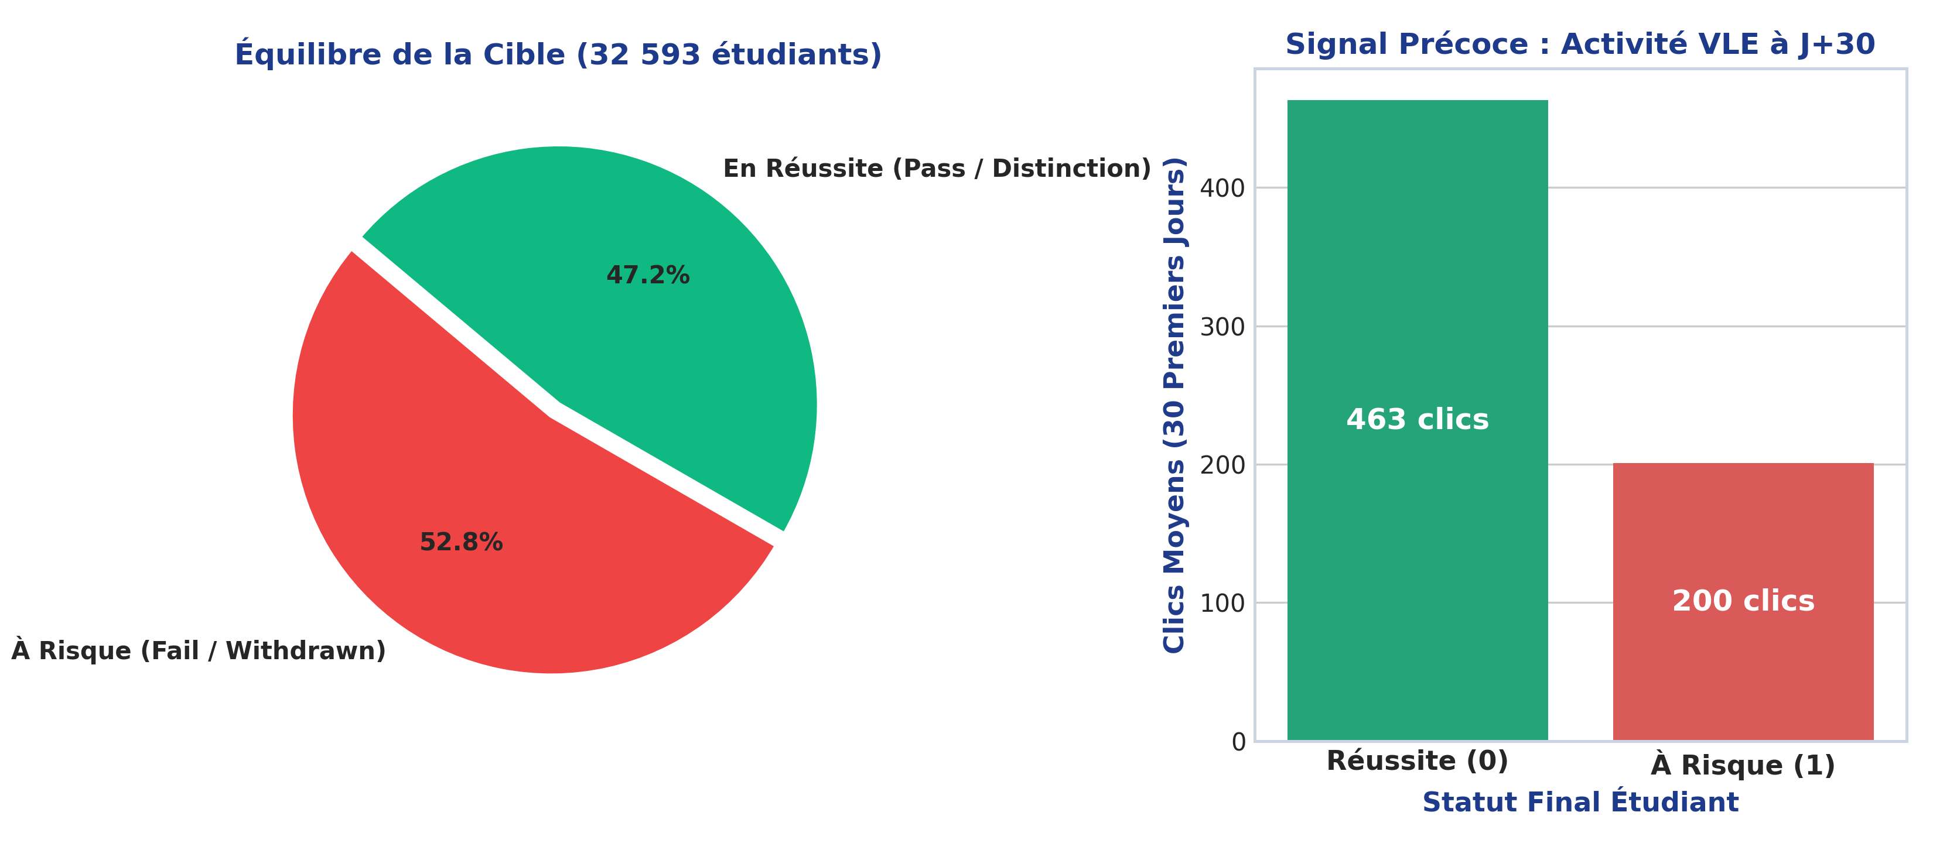
3. Données OULAD : Structure & Volumétrie
🎓 EduAccess — Data Engineering
👤 Anas
Data Engineer & ETL
📊 Description du Jeu de Données
• Source : Open University Learning Analytics Dataset (OULAD).
• 32 593 étudiants uniques inscrits sur 7 modules (AAA à GGG) et 22 sessions.
• 173 912 notes et évaluations continues (TMA, CMA, examens finaux).
• 453 Mo de traces d'activité quotidienne VLE (Virtual Learning Environment).
• 10 645 280 lignes de clics enregistrés dans studentVle.csv.
Notes:
=

Slide 5
4. Architecture ETL & Traitement Big Data
🎓 EduAccess — Data Engineering
👤 Anas
Data Engineer & ETL
⚡ Traitement Optimisé par Morceaux (Chunking)
• Problème : Charger 10.6M de lignes en mémoire brute sature la RAM et ralentit le pipeline.
• Solution mise en place : Lecture par chunks de 1 000 000 de lignes avec Pandas.
• Agrégation matricielle immédiate des clics par étudiant et par fenêtre temporelle.
• Temps d'exécution total réduit à moins de 6 secondes sur machine standard !
• Consolidation finale dans un dataset propre de 32 593 lignes et 26 variables.
🔄 Consolidation & Pipeline ETL
• Jointure relationnelle des 7 tables (étudiants, cours, évaluations, VLE).
• Nettoyage des valeurs manquantes (imputation ciblée par médiane ou catégorie 'Unknown').
• Génération de métadonnées de schéma dans data/feature_metadata.json.
• Script reproductible : python run_project.py prepare.

Slide 6
5. Feature Engineering Précoce & Règle Anti-Leakage
🎓 EduAccess — Data Engineering
👤 Anas
Data Engineer & ETL
🎯 Features Précoces (J+30 à J+60)
• pre_course_clicks : Clics effectués avant le démarrage officiel du cours (curiosité et motivation).
• early_30_clicks : Somme des clics dans les 30 premiers jours (engagement initial).
• active_days : Nombre de jours distincts avec au moins une connexion.
• early_assessments_count & early_avg_score : Nombre et moyenne des premières évaluations.
• early_late_submissions : Devoirs soumis en retard dans le premier mois.
🚫 Prévention Stricte du Data Leakage
• Règle d'or : Exclusion TOTALE de la colonne date_unregistration.
• Justification : Si date_unregistration existe, le modèle sait à 100% que l'étudiant a abandonné -> fuite critique de cible !
• Normalisation Scikit-Learn : StandardScaler pour les variables numériques, OneHotEncoder pour les catégorielles.
• Cible binaire équilibrée (is_at_risk) : 52.8% Risque vs 47.2% Réussite.

Slide 7
6. Modélisation ML & Protocole de Validation
🎓 EduAccess — Machine Learning
👤 Reddad
ML Engineer
🧠 Formulation du Problème & Algorithmes
• Classification supervisée binaire : prédire is_at_risk (0: Réussite, 1: Risque).
• Trois familles d'algorithmes complémentaires testées :
• 1. Régression Logistique : Modèle linéaire baseline, rapide et hautement interprétable.
• 2. Random Forest : Ensemble d'arbres de décision par Bagging, robuste aux outliers.
• 3. HistGradientBoosting : Boosting d'arbres par histogrammes (optimisé pour grands volumes de données).
🔬 Protocole de Validation Rigoureux
• Stratified 5-Fold Cross Validation : conservation scrupuleuse du ratio de classes dans chaque pli.
• Découpage Train/Test étanche (80% entraînement, 20% test = 6 519 étudiants indépendants).
• Pipeline Scikit-Learn intégré évitant tout risque de fuite lors de la standardisation.
• Optimisation pour maximiser le ROC-AUC et le F1-Score sur la classe minoritaire à risque.

Slide 8
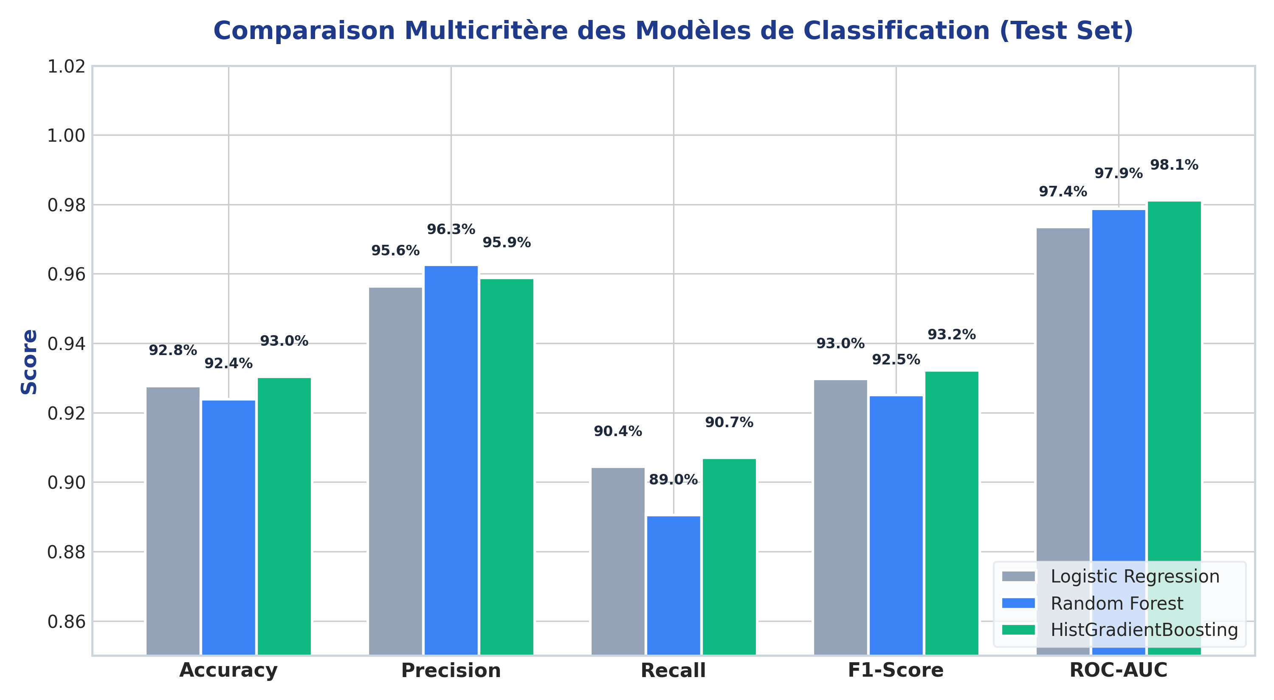
7. Comparatif des Performances & Modèle Retenu
🎓 EduAccess — Machine Learning
👤 Reddad
ML Engineer
🏆 Pourquoi HistGradientBoosting Gagne ?
• Accuracy : 93.04% (le plus haut score global).
• ROC-AUC : 0.9812 (séparation quasi-parfaite des distributions).
• Précision Risque : 95.88% -> seulement 4% de fausses alertes, ce qui ne surcharge pas inutilement les tuteurs !
• Rappel Risque : 90.70% -> plus de 9 étudiants en difficulté sur 10 sont interceptés dès le premier mois.
• Temps d'inférence ultra-rapide (< 1 ms par requête).

Slide 9
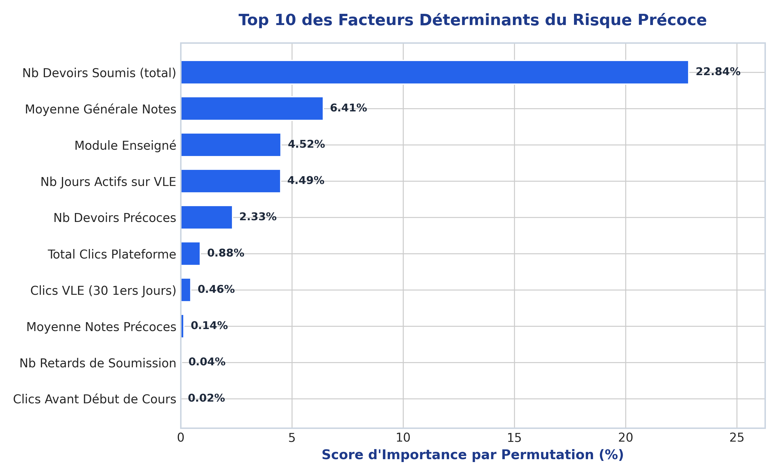
8. Interprétabilité & Recommandations Pédagogiques
🎓 EduAccess — Machine Learning
👤 Membre 3
ML Engineer
🎯 Moteur Pédagogique Actionnable
• 1. Activité VLE < 100 clics -> Alerte connexion et vérification d'accès technique.
• 2. Première note < 40/100 -> Recommandation immédiate de tutorat individualisé.
• 3. Retards répétés -> Atelier de gestion du temps et aménagement du calendrier.
• 4. Charge > 120 crédits -> Conseil de rééquilibrage du parcours académique.
• Résultat : Le tuteur reçoit un diagnostic clair avec des actions concrètes à mener.

Slide 10
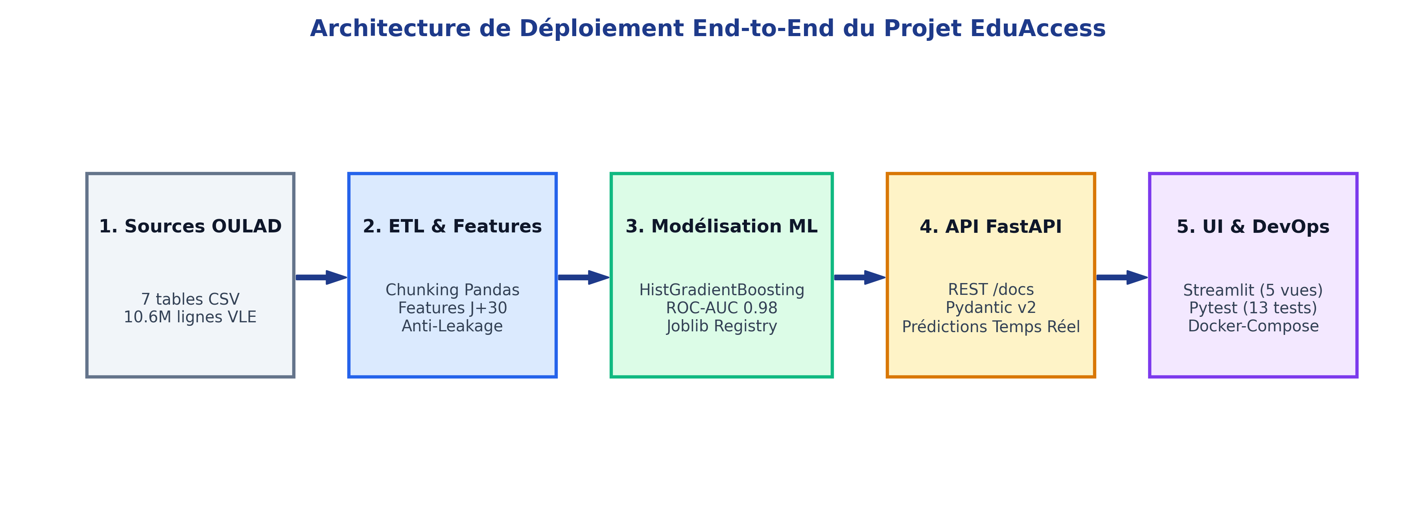
9. Architecture Système & Flux de Données
🎓 EduAccess — Backend & Architecture
👤 Saad
Backend & Software Engineer
🏗️ Découpage Modulaire en 5 Couches
• Couche 1 (Data) : Stockage OULAD brut & CSV consolidé. | Couche 2 (ML Core) : Pipeline sérialisé Joblib.
• Couche 3 (Backend API) : FastAPI asynchrone avec validation Pydantic v2. | Couche 4 (UI) : Dashboard Streamlit.
• Couche 5 (DevOps) : Tests unitaires Pytest & conteneurisation Docker / Docker-Compose.

Slide 11
10. API REST FastAPI : Conception & Endpoints
🎓 EduAccess — Backend & Architecture
👤 Saad
Backend & Software Engineer
📡 Endpoints REST Implémentés
• GET /health : Statut du service et vérification du chargement du modèle.
• GET /metrics : Métriques comparatives complètes et matrices de confusion.
• GET /sample_profiles : Profils types (faible, moyen et fort risque).
• POST /predict : Prédiction unitaire temps réel avec probabilité et recommandations.
• POST /predict_batch : Diagnostic en masse d'une liste d'étudiants (JSON).
• POST /predict_csv : Traitement et enrichissement d'un fichier CSV de cohorte.
🛡️ Robustesse, Schémas & Documentation
• Documentation OpenAPI interactive : Swagger UI accessible sur /docs et ReDoc sur /redoc.
• Validation stricte des contrats de données via Pydantic v2 (StudentProfileInput, PredictionResponse).
• Gestion moderne du cycle de vie via @asynccontextmanager (lifespan) pour charger le modèle une seule fois.
• Configuration CORS complète permettant l'intégration avec n'importe quelle application externe.

Slide 12
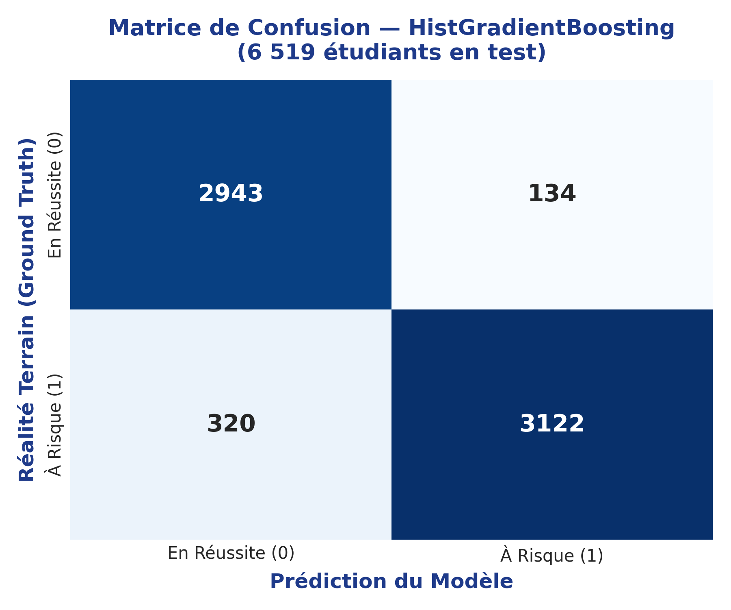
11. Performance d'Inférence & Traitement par Lot
🎓 EduAccess — Backend & Architecture
👤 Membre 4
Backend & Software Engineer
⚡ Métriques Opérationnelles de l'API
• Temps de réponse moyen unitaire : 12 ms par requête /predict.
• Débit en mode batch : > 1 500 profils analysés par seconde via /predict_batch.
• Consommation mémoire du service : stable à environ 140 Mo de RAM.
• Gestion gracieuse des erreurs : codes HTTP 400 et 422 avec messages explicatifs en cas de champ invalide.
• Tests d'intégration API validés avec TestClient de FastAPI dans tests/test_api.py.

Slide 13
12. Interface Utilisateur Streamlit : 5 Vues Clés
🎓 EduAccess — Frontend & MLOps
👤 Amine
Frontend & MLOps Engineer
🖥️ Les 5 Vues Dédiées aux Décideurs
• Vue 1 — Vue d'ensemble & EDA : Statistiques descriptives OULAD, distributions et corrélations clics/résultats.
• Vue 2 — Modèles & Performances : Matrices de confusion, courbes ROC et comparateur interactif.
• Vue 3 — Simulateur de Risque : Formulaire dynamique pour tester un profil étudiant avec jauge Plotly.
• Vue 4 — Analyse par Cohorte : Filtrage de la cohorte OULAD ou import d'un fichier CSV externe avec export.
• Vue 5 — Support & Éthique : Charte déontologique et guide de bonnes pratiques.
🎨 Expérience Utilisateur & Ergonomie
• Seuil d'alerte ajustable en direct par l'utilisateur (curseur de 0.20 à 0.80 dans la barre latérale).
• Jauges et visualisations interactives conçues avec Plotly Express.
• Affichage immédiat des alertes visuelles (vert = sécurisé, rouge = alerte précoce).
• Génération en un clic du plan de tutorat personnalisé.

Slide 14
13. Qualité Logicielle (Pytest) & DevOps Docker
🎓 EduAccess — Frontend & MLOps
👤 Amine
Frontend & MLOps Engineer
🧪 Suite de 13 Tests Automatisés (Pytest)
• test_data.py : Intégrité des 22 variables explicatives, absence de NaN critiques, équilibre de la cible.
• test_models.py : Inférence correcte, probabilités bornées dans [0, 1], pertinence du moteur de recommandations.
• test_api.py : Validation des endpoints FastAPI (/health, /predict, /predict_batch, /metrics) via TestClient.
• Exécution en une seule commande : python run_project.py test.
🐳 Déploiement Conteneurisé Reproductible
• Dockerfile : Image optimisée avec Python 3.11/3.13 et dépendances préinstallées.
• docker-compose.yml : Orchestration multi-conteneurs unifiée de l'API et du frontend.
• Démarrage clé en main en une seule commande : docker-compose up --build.
• CLI universel run_project.py : commandes intuitives (prepare, train, test, api, app, full).

Slide 15
14. Démonstration Live du Système EduAccess
🎓 EduAccess — Frontend & MLOps
👤 Amine
Frontend & MLOps Engineer
🎬 Scénario de Démonstration en Direct

Slide 16
15. Synthèse des Livrables & Perspectives
🎓 EduAccess — Conclusion
👤 Amine
Synthèse Globale
✅ Validation Complète des 4 Livrables
• Livrable 1 : Support pédagogique complet (SUPPORT_PEDAGOGIQUE.md + Diaporama HTML interactif).
• Livrable 2 : Code source complet (Pipeline ETL, Modèles ML, FastAPI, Streamlit, Docker, Pytest).
• Livrable 3 : Énoncé du TP guidé pas-à-pas (TP_EduAccess_Enonce.md & .ipynb).
• Livrable 4 : Corrigé complet et détaillé du TP (TP_EduAccess_Correction.md & .ipynb).
🚀 Limites Reconnues & Perspectives Futures
• Cold-Start : Améliorer la détection les 7 premiers jours grâce aux données sociodémographiques initiales.
• Traçabilité externe : Intégrer les activités d'apprentissage hors plateforme (visioconférences, devoirs papier).
• Monitoring MLOps Continu : Ajout d'Evidently AI ou MLflow pour surveiller la dérive des données (Data Drift).
• Merci pour votre attention ! Nous sommes prêts pour vos questions.

